Slide 1
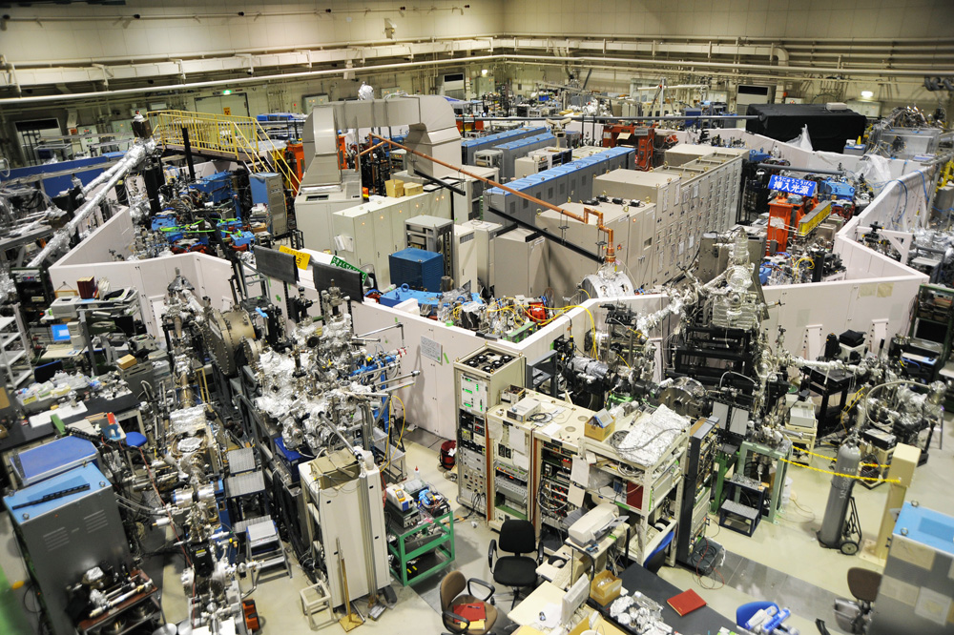
P00
（BL7U) ショートプレゼンテーションについて
分子研UVSOR 岩山 洋士
１２月２日（土曜日）夕方（予定）にて現地・岡崎コンファレンスセンター中会議室にて、対面のポスター発表を行います。
本年度は、ポスター発表は現地開催のみです。
ポスター発表に先立ち、１１：３０頃（予定）現地にて一人１分のポスターフラシュを行います。ポスターフラッシュ用に、パワーポイント１枚(.pptx)を用意していただき、１１月１７日までに杉本(E-mail:ysugimoto@ims.ac.jp)までお送りください。
ポスター番号については、１１月上旬にご連絡いたします。
※UVSORスタッフ一同、 心より皆様のご参加をお待ちしております。お困りなこと、ご質問等は 岩山( iwayama@ims.as.jp )までご連絡ください。

